Slide 1
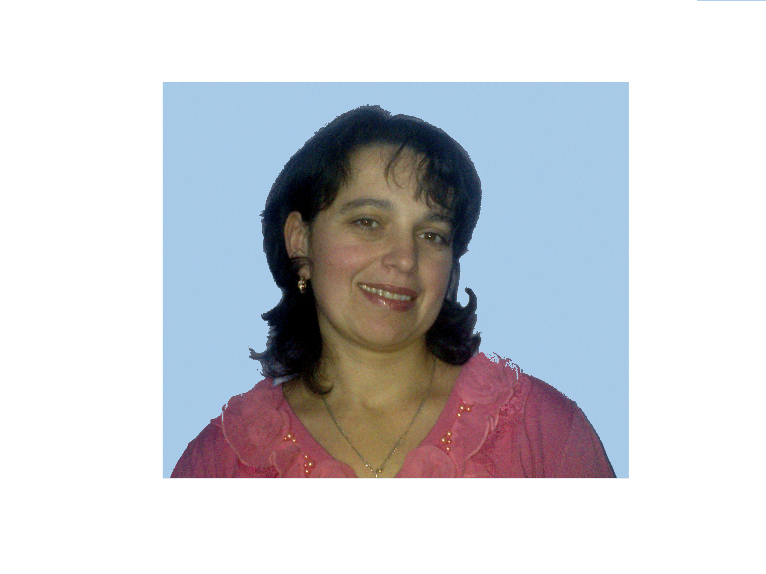
Використання інтерактивних методів навчання на уроках української мови та літератури
Вчитель української мови та літератури Шумлянської ЗОШ І-ІІІ ст.

Slide 2
ОСВІТА:
Незакінчена школа життя
СПЕЦІАЛЬНІСТЬ: матір, дочка, сестра, подруга
СТАЖ: 41 років від народження
КАТЕГОРІЯ: Лідер
ЖИТТЄВЕ КРЕДО:
«Замість того, щоб бідкуватися, що троянда має колючки, я радію тому, що серед колючок росте троянда». Ж.Жубер
ТЕМА ДОСВІДУ:
Саморозвиток особистості
ІДЕЯ ДОСВІДУ:
Формування високорозвиненої компетентної особистості через самоаналіз,самопізнання, самовиявлення, самооцінку, самоконтроль, творчий пошук.
ПРИНЦИПИ, МЕТОДИ ТА ФОРМИ ДІЯЛЬНОСТІ:
опора на принцип творчої взаємодії;
психологізація спілкування;
використання проектних технологій (хіба автопортрет не є проектом ?);
активна соціальна і життєва позиція.

Slide 3
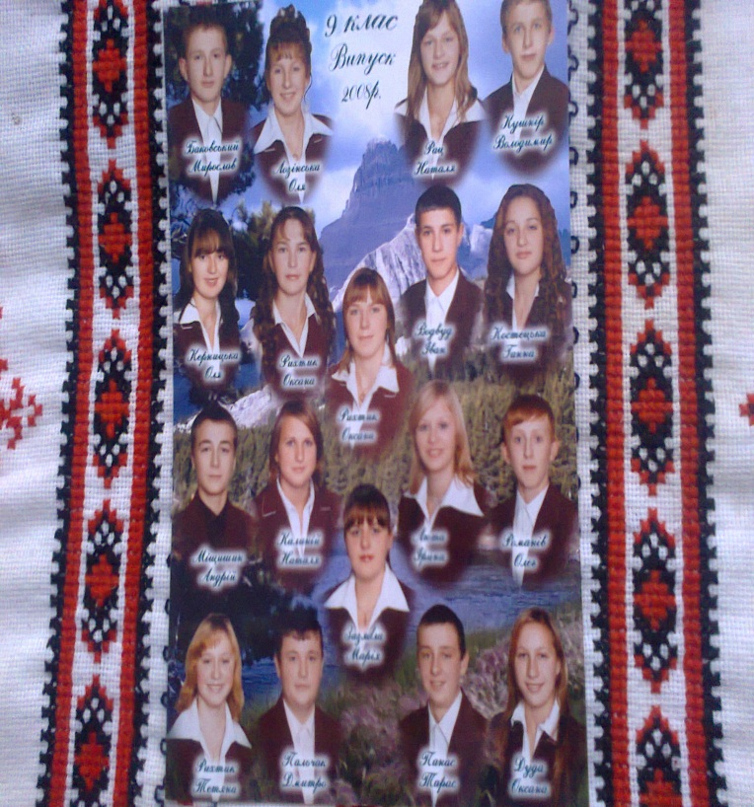
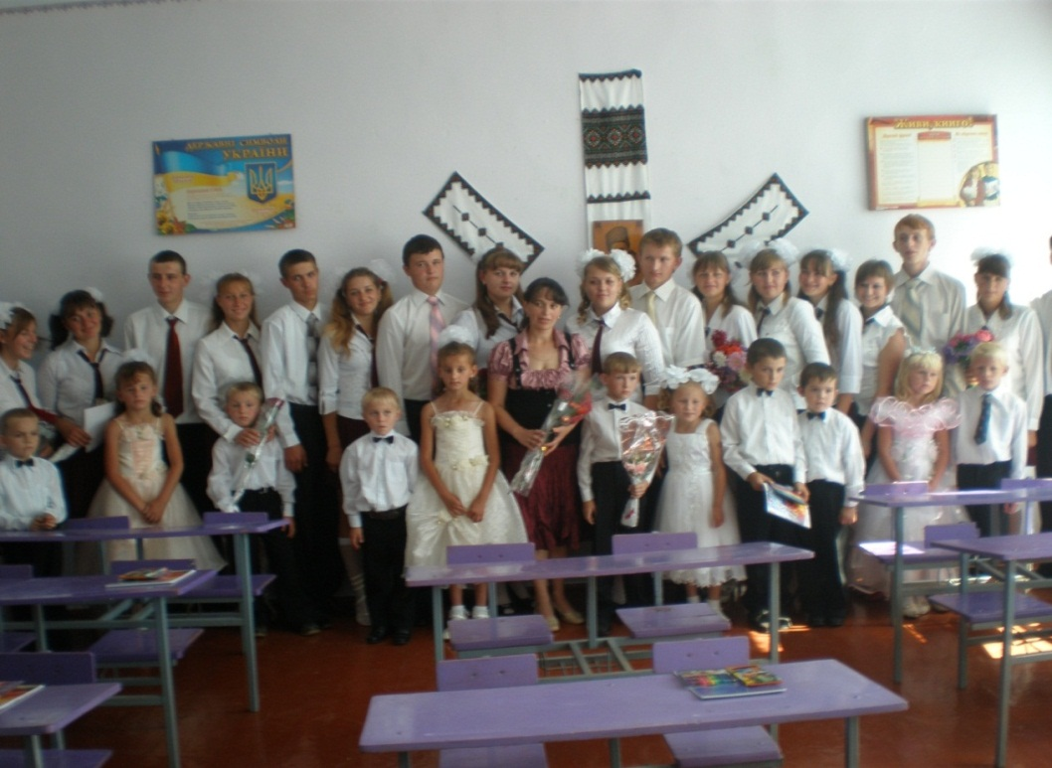
Моє педагогічне кредо
Якщо твої плани розраховані на рік –
Сій зерно, якщо на десятиріччя –
Сади дерева, а якщо на ціле життя –
Віддай дітям часточку своєї душі –
Навчай і виховуй їх.

Slide 4
Моє зростання як учителя почалося саме в тих стінах, де вчили мене – Шумлянській ЗОШ І-ІІІ ступенів. Мої вчителі, які тоді не знали термінів "компетентісно-орінтоване навчання", "проектування особистості", «інтерактивні методи», «інновації у навчанні» - успішно спрямували мій розвиток у тому напрямку, до якого я була схильна. Тому навчання в Тернопільському державному педагогічному університеті імені В. Гнатюка було, скоріш, не важким, а цікавим, бо це було моїм свідомим вибором.

Slide 5
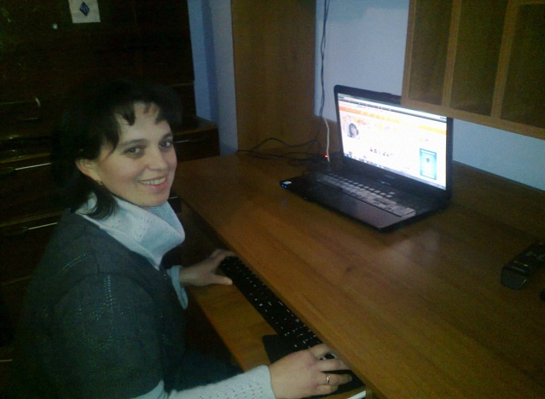
Працюю вчителем української мови та літератури і світової літератури в Шумлянській ЗОШ І-ІІІ ст.. сімнадцятий рік. На посаді класного керівника з першого дня роботи в школі.
Професійні досягнення - це успіхи моїх учнів, співпраця з колегами, бажання зростати як особистості, професіонала.

Slide 6

В своїй роботі я користуюсь такою настановою: якщо хочеш бути корисним, працювати до самозабуття, працюй так, щоб ти почував себе творцем, майстром, господарем в улюбленому ділі. Працюй так, щоб очі твої виражали одухотвореність великим людським щастям творчості.( В.О.Сухомлинський)
Для мене дуже важливим є процес постійної взаємодії вчителя та учня, батьків та педагогів, учнів і вчителів, учнів між собою, навчання, виховання, освіти та самоосвіти. Тому в даній роботі нерозривний зв'язок між методичною та виховною роботою.

Slide 7

Навчання вчителя триває все життя. Сучасна парадигсма освіти, застосування новітніх технологій потребують якісно нового підвищення фахової майстерності педагога, бо лише творчий учитель може виховати творчого учня. Аргументований вибір проблеми та цілеспрямована робота дає мені можливість забезпечити організацію навчально - виховного процесу.

Slide 8
Нове – це завжди цікаво, інтригуюче, але й небезпечно. Переконана, що розпочинати роботу над впровадженням будь - якої виховної технології потрібно,насамперед, із переосмислення підходів до навчання, виховання, проведення уроку, спілкування з учнями. При визначенні проблеми мною були враховані такі умови: актуальність і співзвучність її сучасним педагогічним ідеям; комплексність - обрана проблема має пронизувати всі форми роботи.
Творчо працюю над реалізацією проблеми:
«Використання інтерактивних методів навчання на уроках української мови та літератури».
Переді мною висока гора. Це - мета мого професійного життя. Я бачу її; думаю про неї; хочу досягти її; але зійти на цю вершину хочу самостійно. Я вже піднімаюсь і, чим вище ступає моя нога, тим ширший виднокруг відкривається мені.

Slide 9

Прагну, щоб кожен урок був чітко продуманий, завершений, емоційно і змістовно насичений пізнавальними завданнями, елементами самостійної творчості. Чітко визначаю мету уроку, домагаюся її розкриття. На уроці іде не оцінка прочитаного матеріалу, а відверта розмова, вияв позиції учня до прочитаного, позиції автора.
Кожен урок вчителя – це маленький спектакль, який зворушить струни дитячих душ, і якщо ці струни дзвенять, як єдина мелодія, значить, вчитель відбувся.

Slide 10
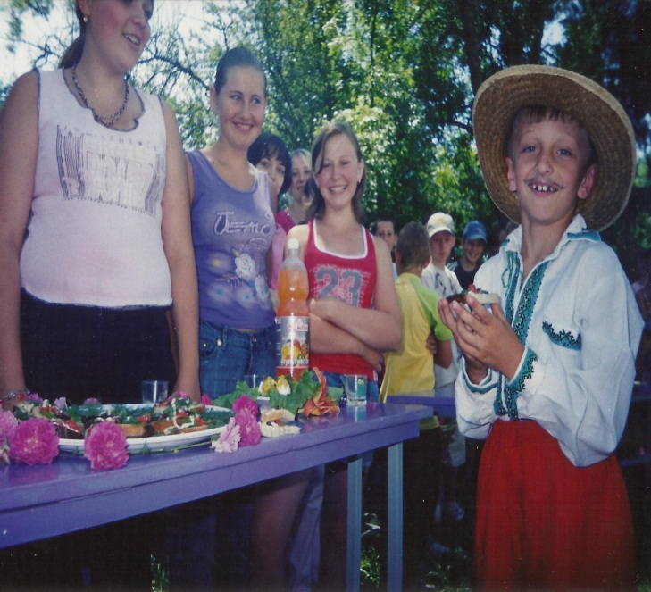
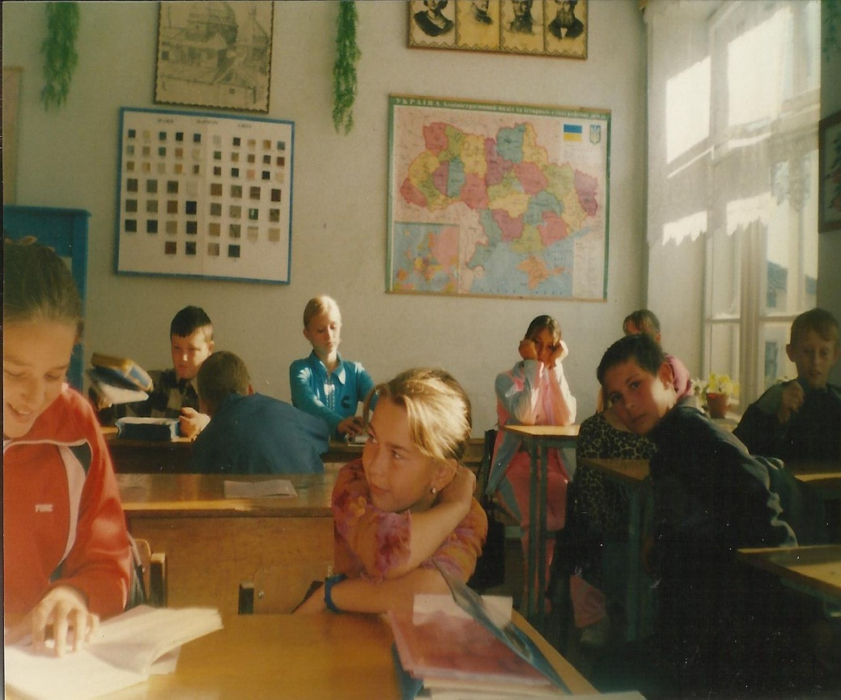
Які вони- сучасні діти?
Народжені у вік науки, техніки, прогресу.
Живуть в умовах нестабільності і стресу.
Розумні, амбіційні, творчі, нестандартні.
Полярно протилежні, і все ж любові варті.
Пішли вперед далеко у майбутнє.
За ними часто встигнути так скрутно.
Комп’ютер знають краще, ніж Букварик.
І в Інтернеті чи не всяк школярик.
Гіперактивні, емоційні, незалежні, сильні,
Інформативні, унікальні, волелюбні, стильні.
Ми так багато знаємо про них,
Але в їх світ ніхто з нас не проник.

Slide 11
У своїй педагогічній роботі, я намагаюся вчити дітей, здобувати знання, слідкувати за своїм здоров’ям, приймати самостійно рішення, відповідати за них, добиватися результатів і поставленої мети.
Сухомлинський говорив, що школа має бути не коморою знань, а середовищем думки. Тоді предмет, що його викладає вчитель, стає не кінцевою його діяльністю, а засобом розвитку дитини.
В кожній дитині я бачу Людину, вірю в неї, в її розум, добре серце, безкорисливість і неповторність, тому до кожної дитини намагаюсь знайти індивідуальний підхід, стати не просто вчителем, а й товаришем.

Slide 12
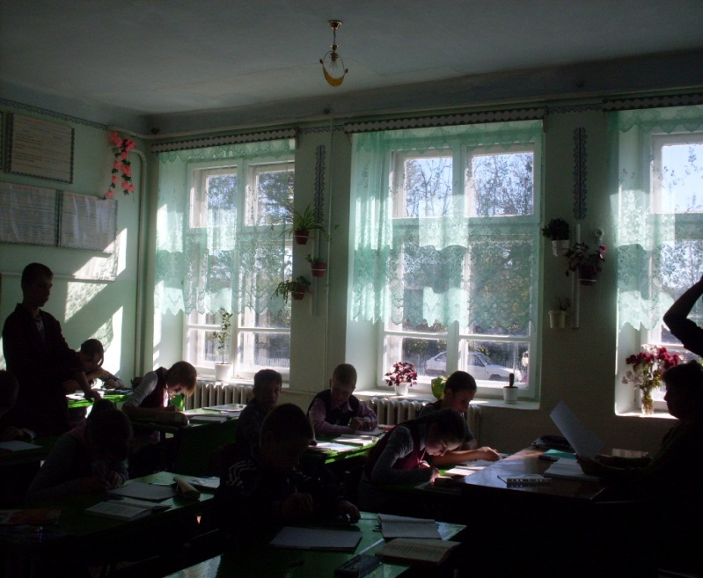
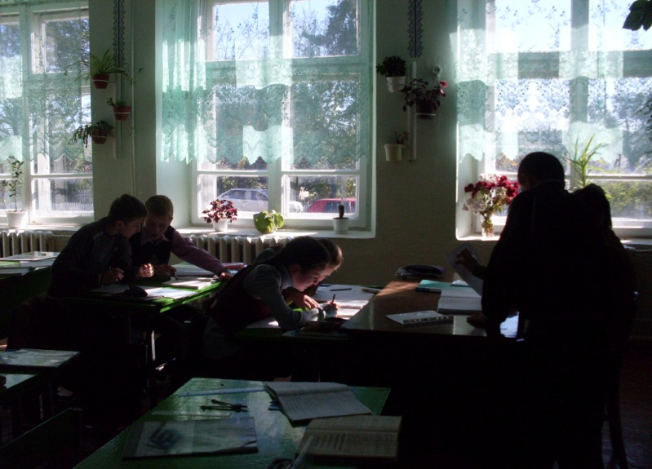
Так хочеться, щоб мої вихованці мали добру душу і серце , чуле до людського болю, мали добре здоров’я, були ввічливі та поважали старших.
Перевагу надаю ненав’язливим порадам, методу відстрочки, який дає змогу учням краще підготуватися та розумно підкоритися вимогам; поважаю індивідуальність кожного учня, шукаю або створюю привід похвалити учня, порадіти за досягнення як самому, так і всім класом

Slide 13

Інноваційні форми роботи та технології, що використовуються:
- парну (робота учня з педагогом чи однолітком один на одного);
- фронтальну (учитель навчає одночасно групу учнів або весь клас);
- групову або кооперативну (всі учні активно навчають один одного);
- індивідуальну (самостійну) роботу учня.

Slide 14
Закономірності та особливості інтерактивної технології
Інтерактивна технологія має свої закономірності та особливості, а саме:
- відбувається за умов постійної активної взаємодії учнів і педагога,
- педагог-виступає в ролі організатора процесу виховання, лідера групи,
- застосування методів, спільного вирішення проблем шляхом
моделювання життєвих ситуацій, використання рольових ігор.

Slide 15
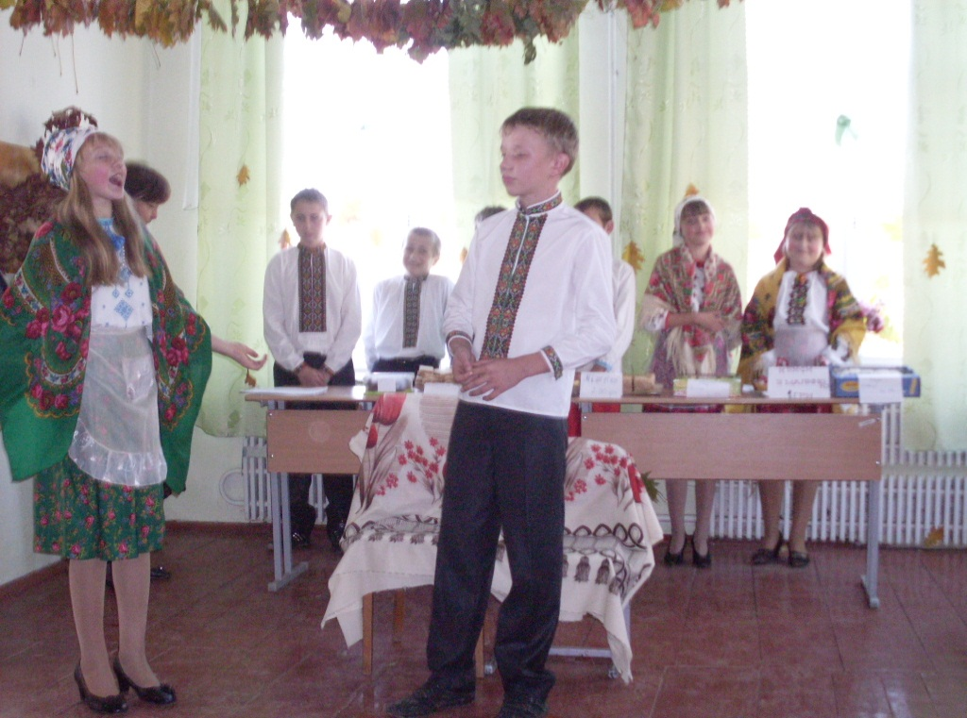
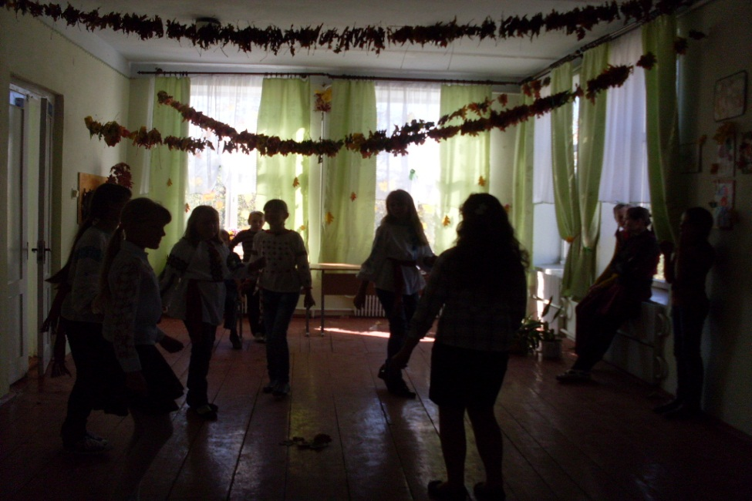
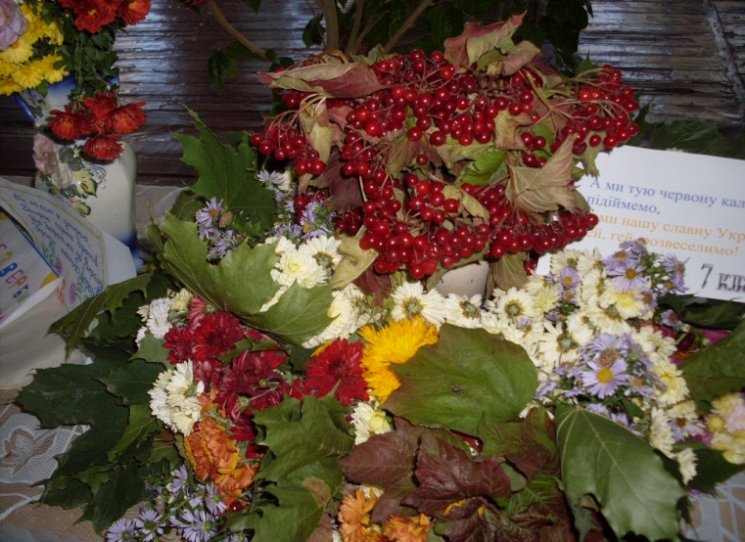
ПОЗАУРОЧНИЙ ЧАС

Slide 16
